Slide 1
Vokabeln wiederholen
e Mensa
s Examen
e Klausur
r Kommilitone
r Aufsatz
r Vortrag
s Praktikum
e Fachliteratur

Slide 2
e E_ieh_ng
e I_kl_sion
diagnostizi_ren
a_ffälli_
e F_hig_eit
e F_rde__ng
e Ler_schwier__keiten
e Sc_wierig_eiten
e So_ders_hule
e Ve_halte_sstör_ng
_vors_hbar
e Au_merks_mkeit

Slide 3
Welche Verhaltensstörungen können bei Jugendlichen auftreten?
Warum kommt es bei Jugendlichen zu Verhaltensstörungen?
Wie kann ich einer Verhaltensstörung bei Jugendlichen vorbeugen?

Slide 4
  E-Mail an die Institution schreiben (15 Punkte)
    Anfrage bei der vorgestellten Institution, etwa 100 Wörter
    zu Hause, aber SELBSTSTÄNDIG bearbeiten (=Wörterbuch/Online-Tools erlaubt, aber keine Hilfe von anderen Personen)
    1. Version im Semester, 2. Version vor der mündlichen Prüfung abgeben (IS)
    Anrede: informell – Leiber Herr/Frau
    Formell- Sehr geehrte Herr Frau XY , Damen und Herren

Slide 5
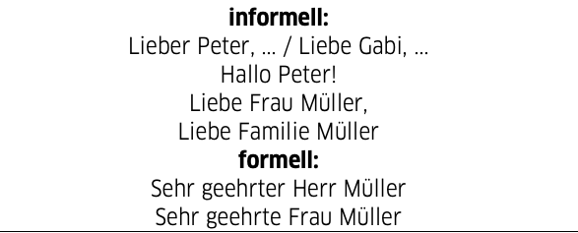

Slide 6
Redemittel zum Text und Schluss:
Ich schreibe Ihnen.../dir... /euch... weil ich Information brauche
Besten Dank für ...die letzte Email, Ihre Antwort............ich habe mich.... darüber gefreut
Es freut mich zu hören....
mit großen Interesse..... habe ich...
Ich hoffe, bald von.... Ihnen zu hören
Ich wäre... Ihnen sehr dankbar, wenn Sie mir bald antworten würden
Herzlichen Dank im Voraus für Ihre Antwort....
Im Voraus... vielen dank für Ihre Mühe

Slide 7
informell: Viele Grüße, .../Liebe Grüße, ...
Herzliche Grüße, ...
Dein Michael / Deine Lisa
Bis bald in , ...
formell: Mit freundlichen Grüßen

